Slide 1
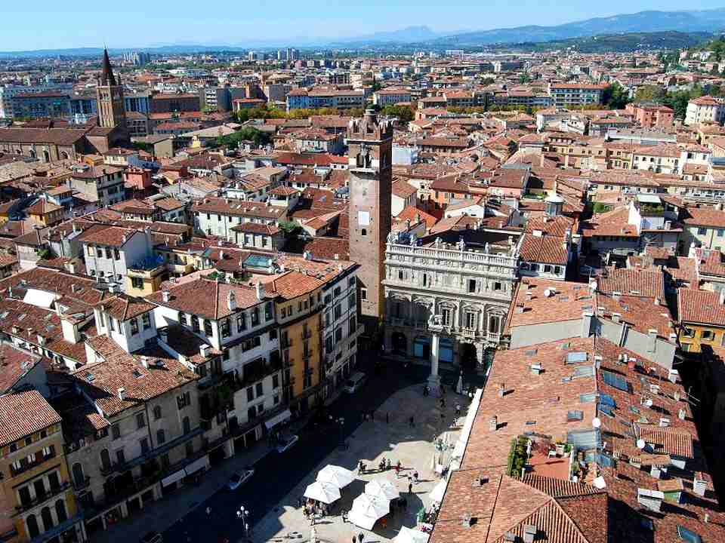
V E R O N E
T T A L I E
automatic

Slide 2
Vérone est une ville située dans la région de la Vénétie au nord de l'Italie, avec en son cœur une vieille ville médiévale construite sur les rives de l'Adige. Elle a servi de cadre à la tragédie "Roméo et Juliette" de Shakespeare. Une résidence du XIVe siècle avec un minuscule balcon surplombant une cour est appelée "la maison de Juliette". Les Arènes de Vérone sont un immense amphithéâtre romain du Ier siècle, où se déroulent aujourd'hui des concerts et des grandes représentations d'opéra.
La Piazza Bra est la plus grande place de Vérone. Il s’agit du parc central de la ville, orné d’un jardin luxuriant et de grands arbres, ainsi que d’une fontaine et de la statue du « père de l’Italie », le roi Vittorio Emanuele II
La Via Mazzini est une jolie rue piétonne pavée de marbre, qui relie deux des principales places de Vérone : la Piazza Bra et la Piazza delle Erbe. Cette rue d’un demi-kilomètre est également considérée comme la principale artère commerçante de la ville.

Slide 3
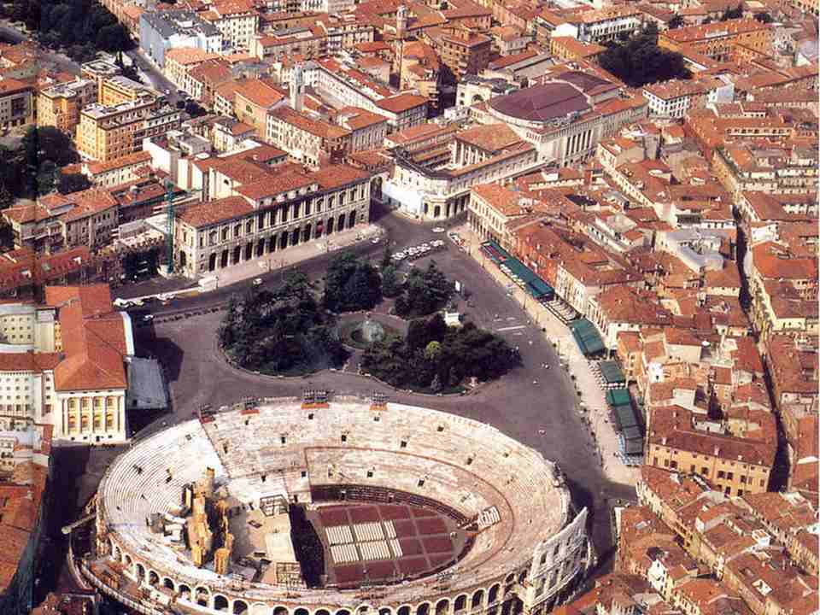
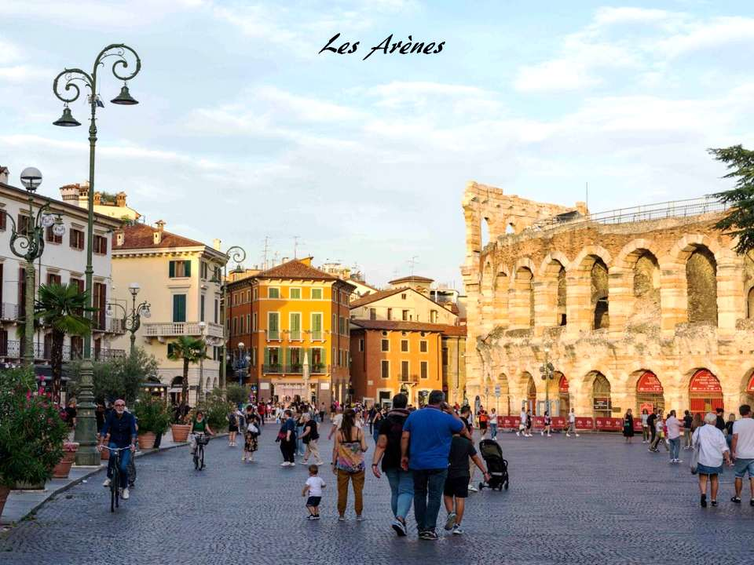
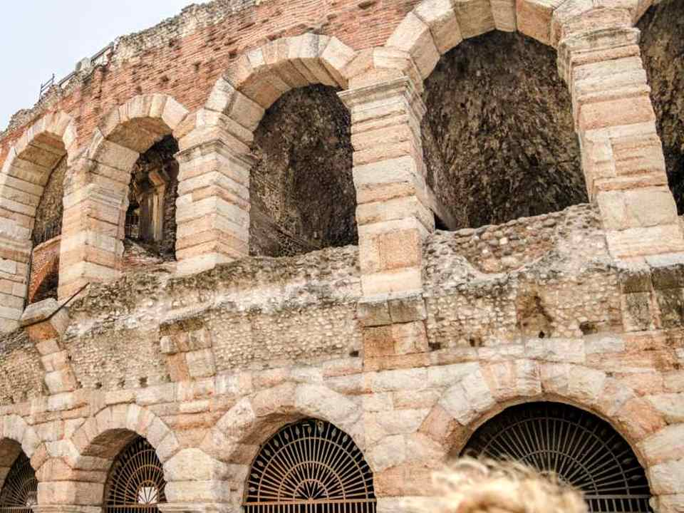
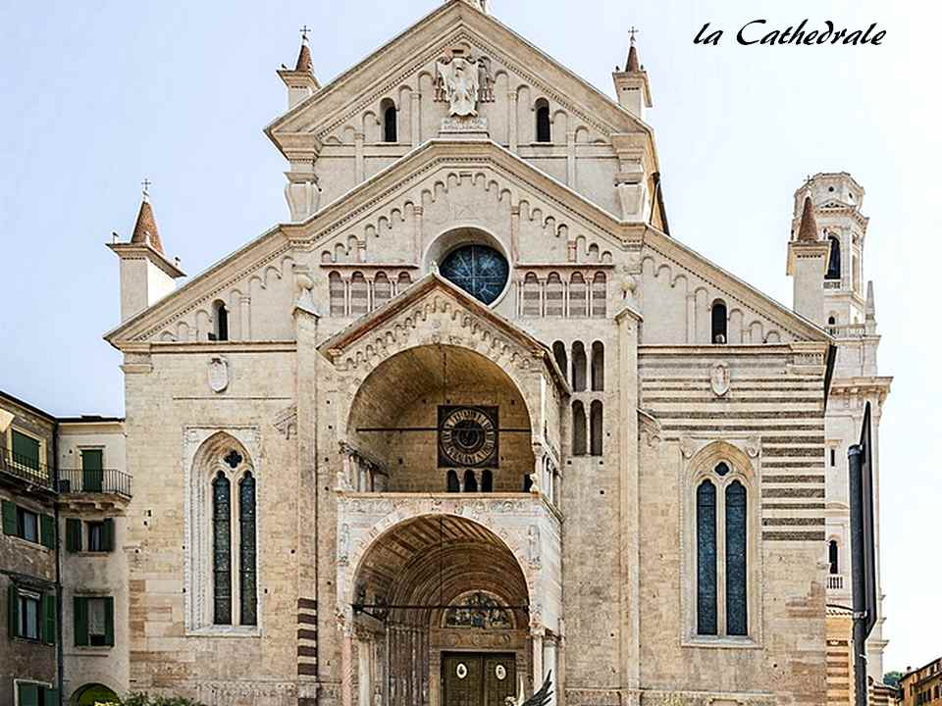

Slide 4
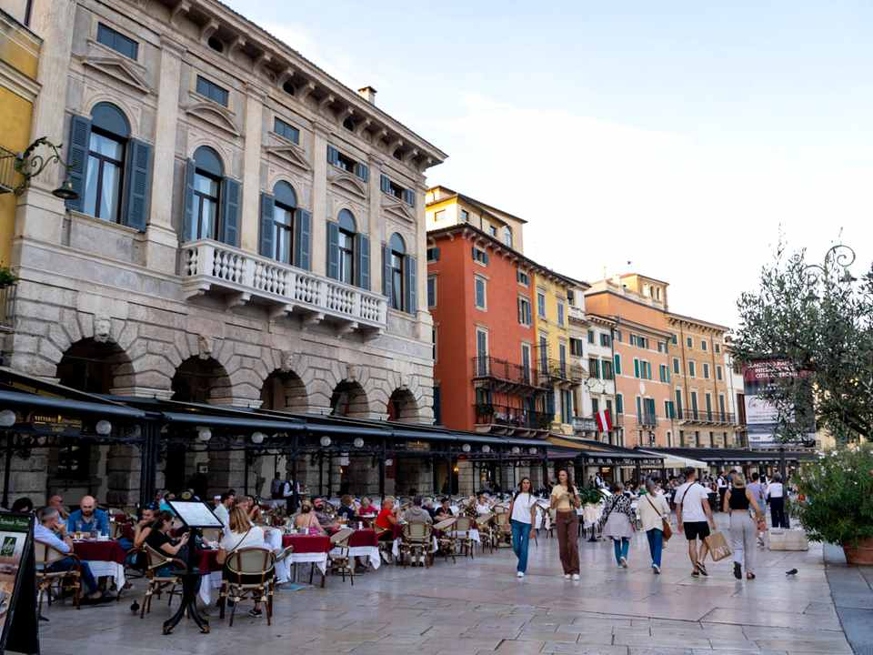
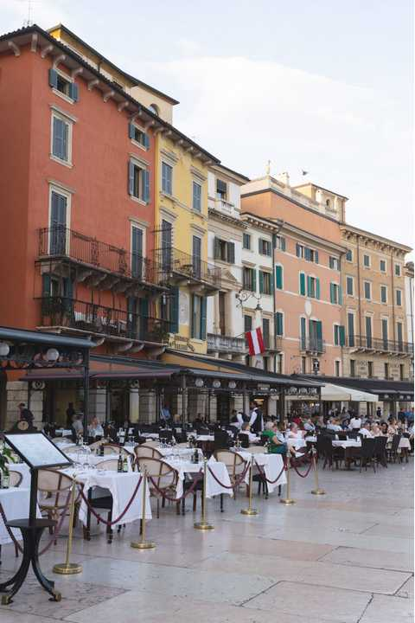
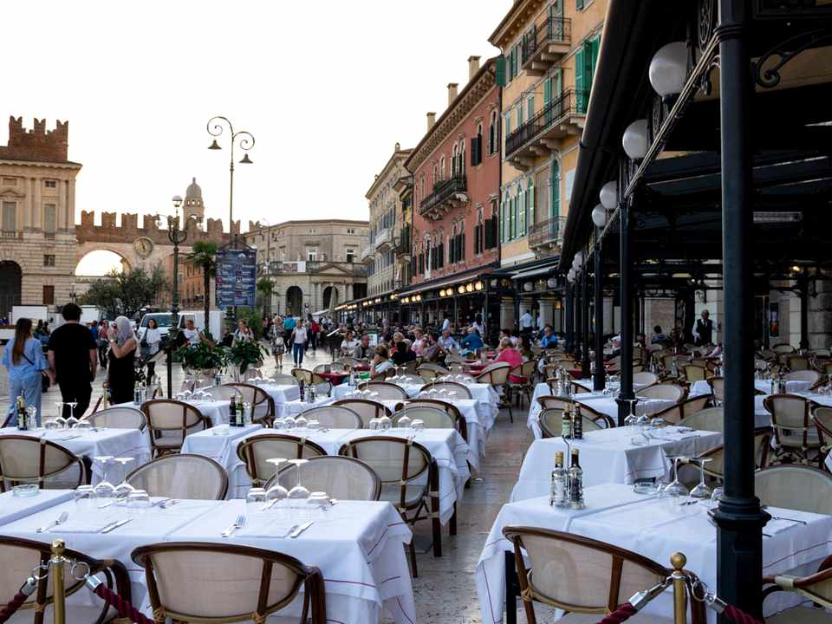
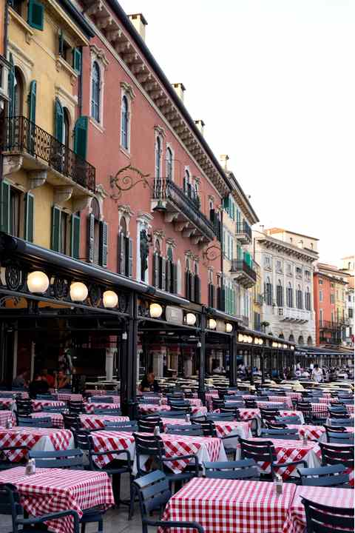

Slide 5




Slide 6
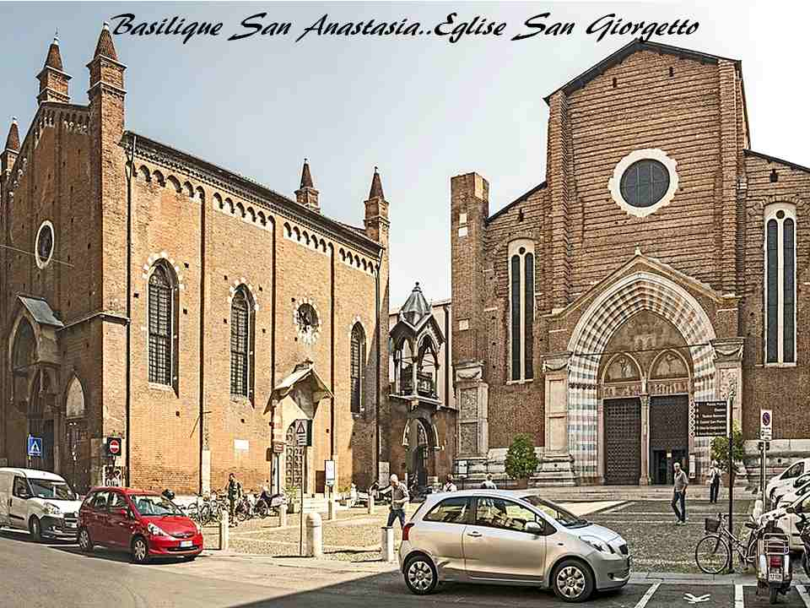
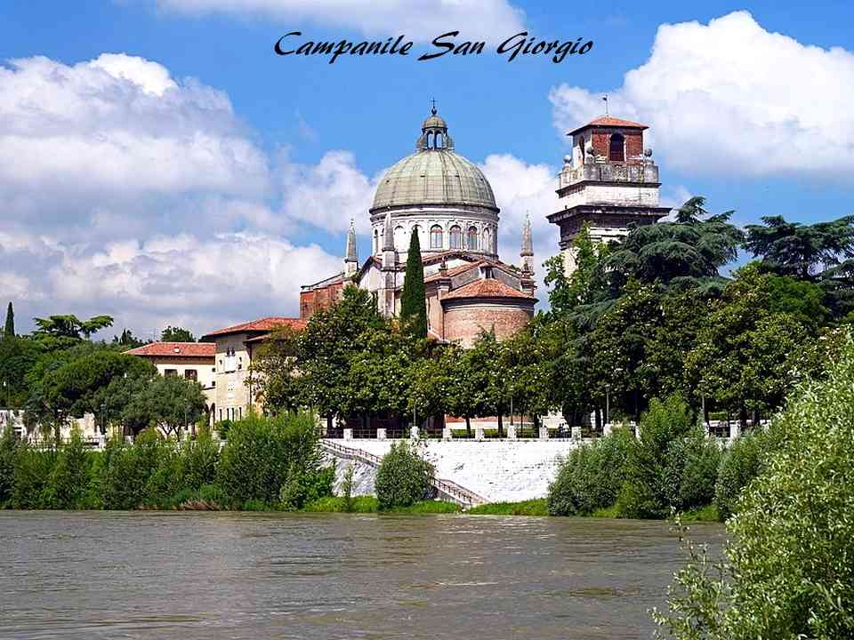
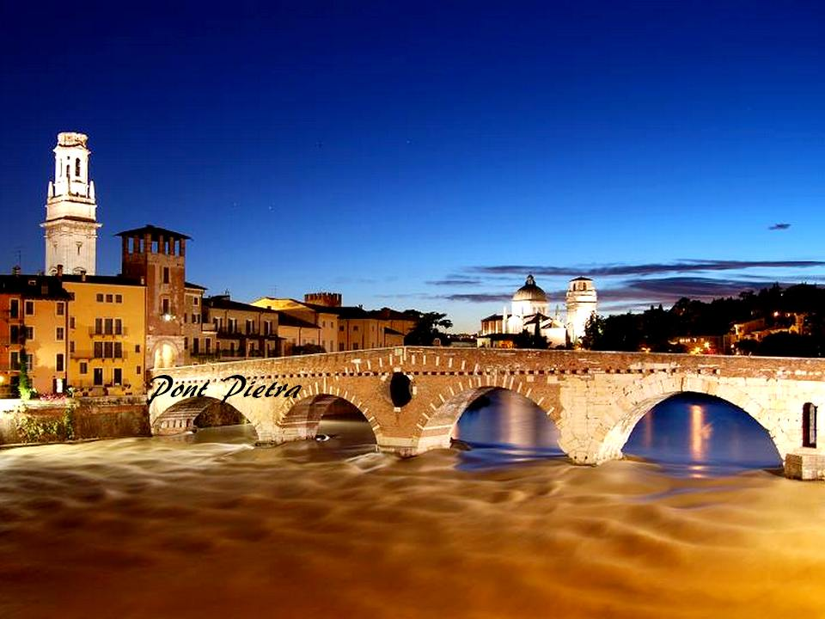

Slide 7
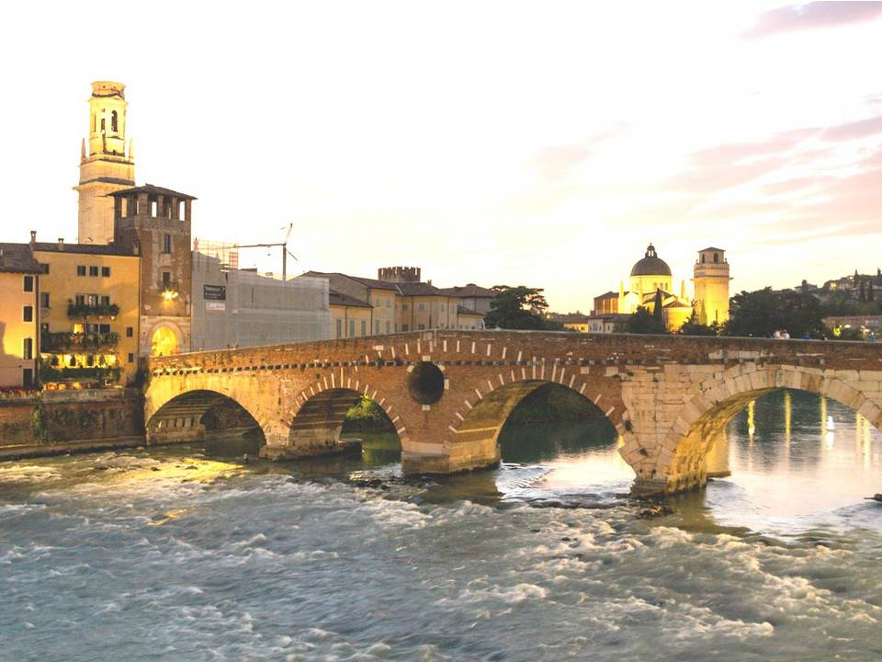
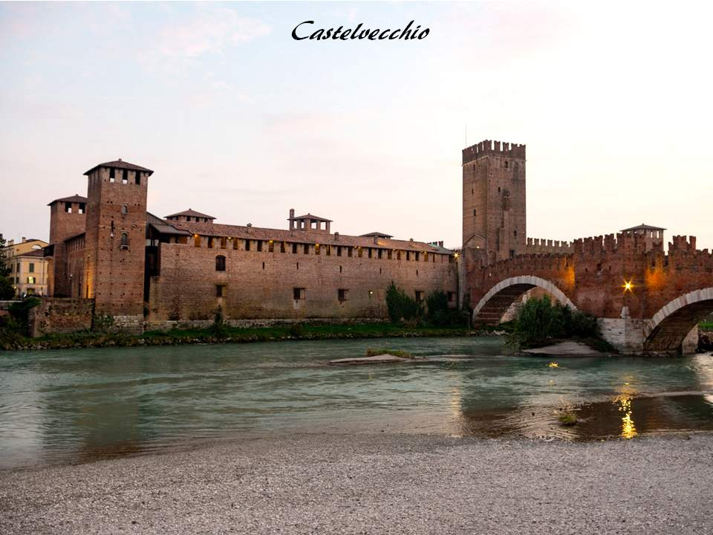
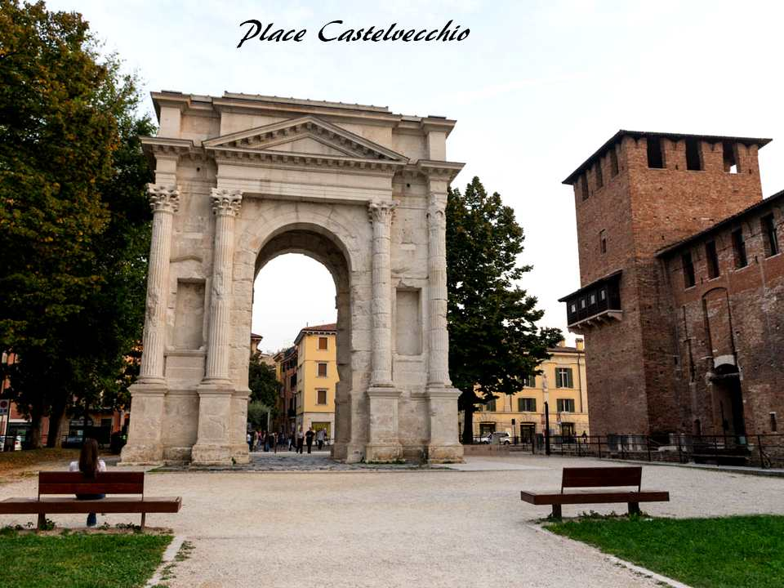

Slide 8
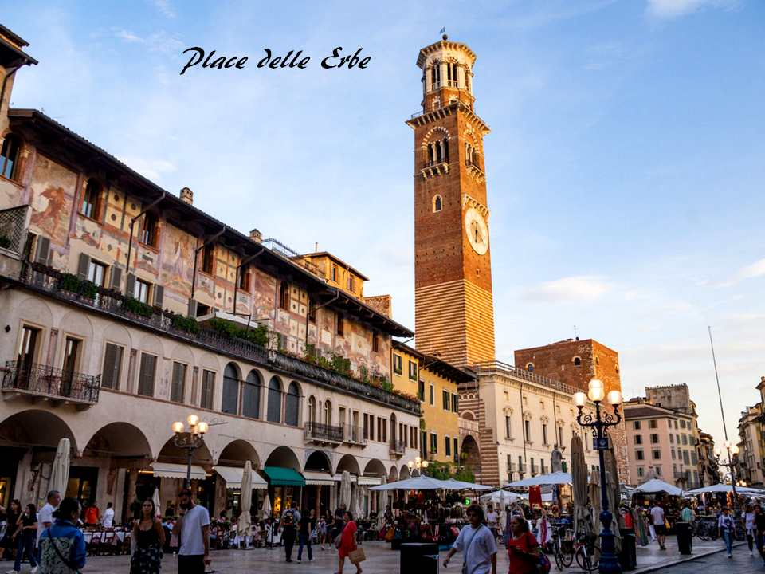
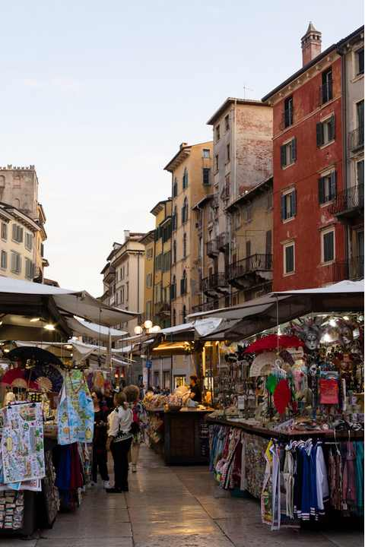
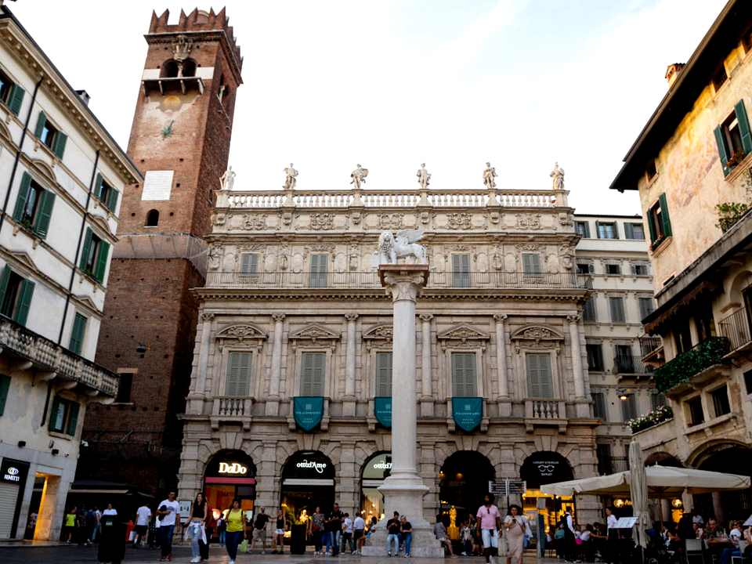
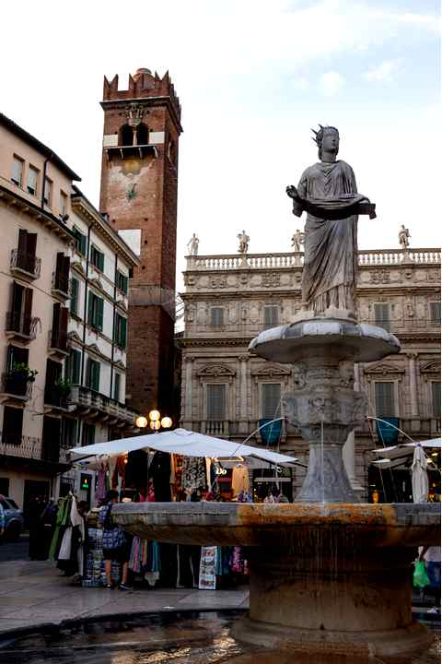

Slide 9
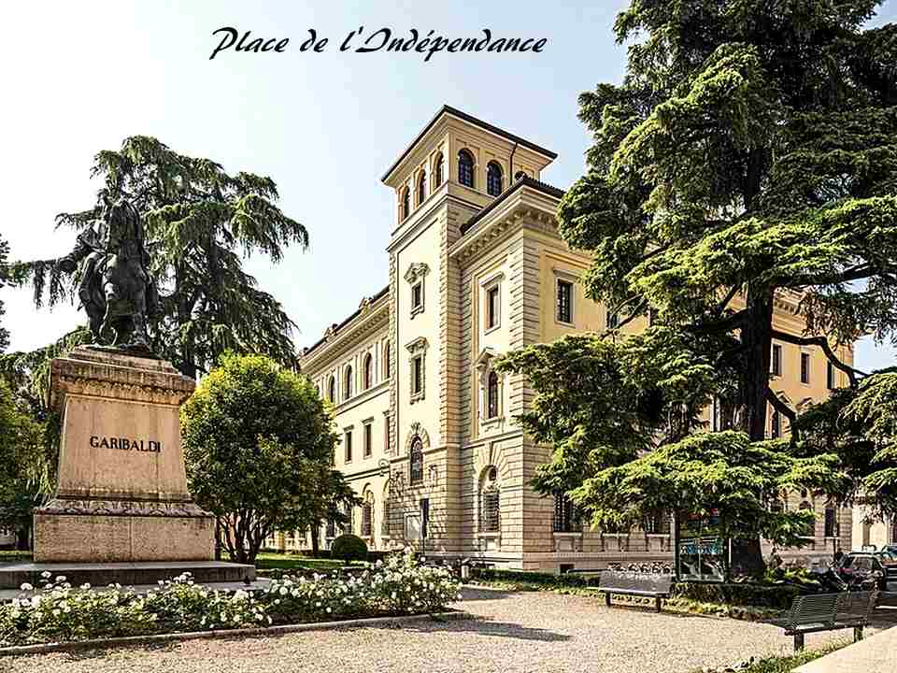
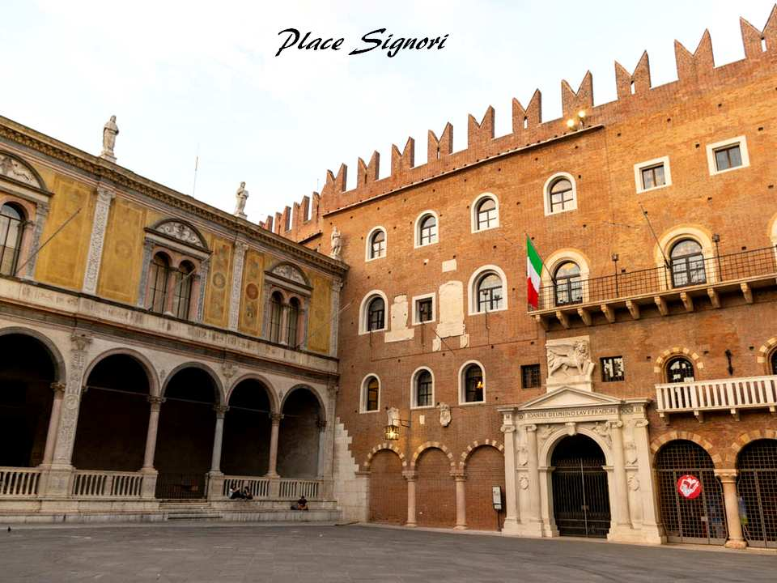
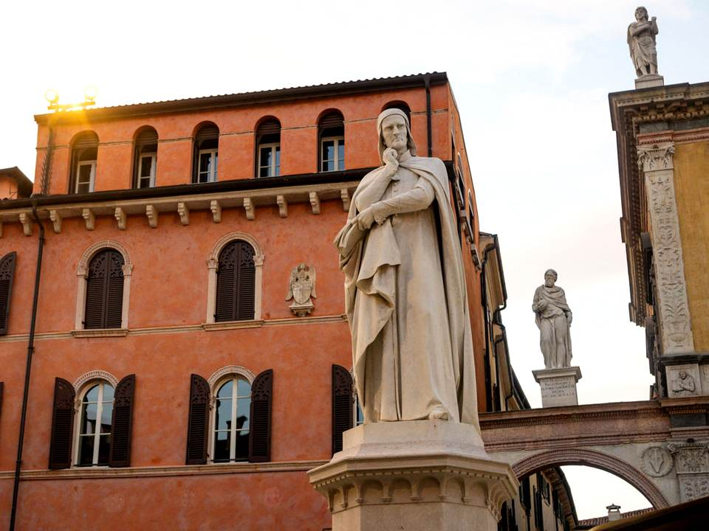

Slide 10
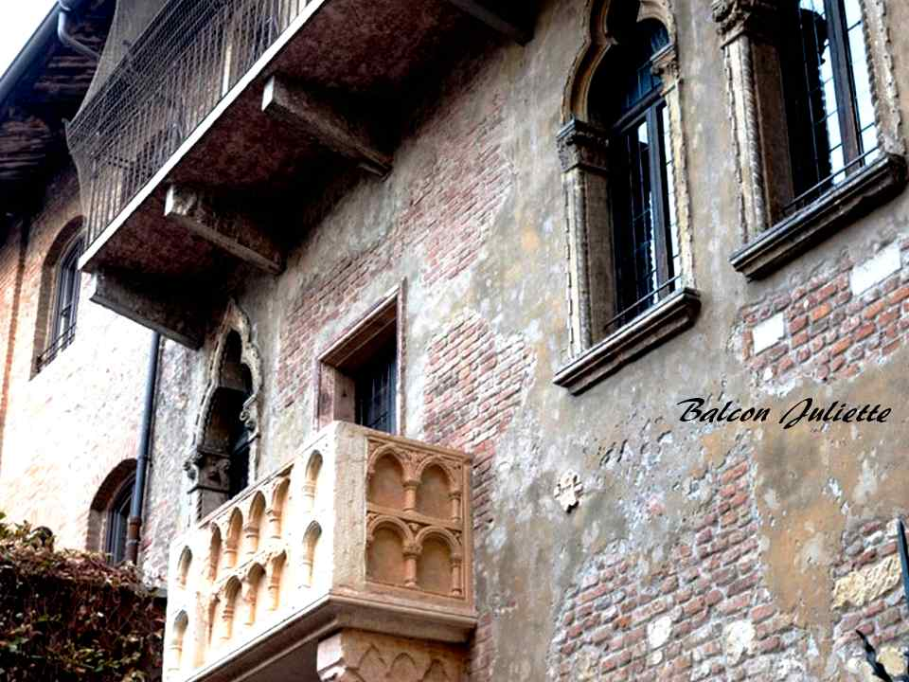
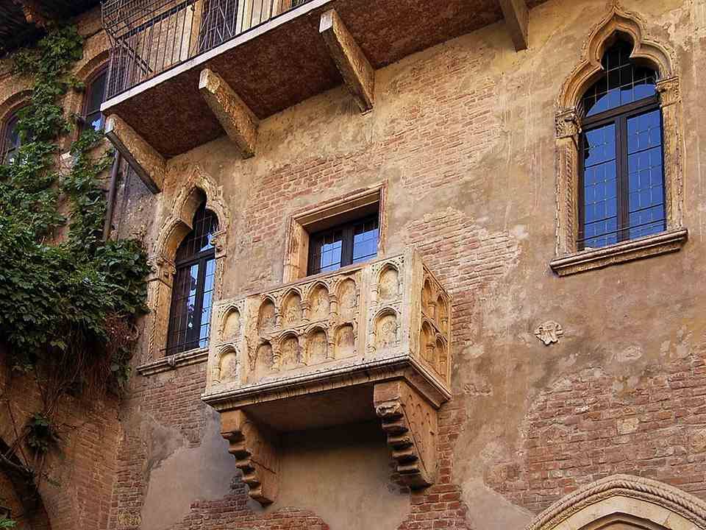
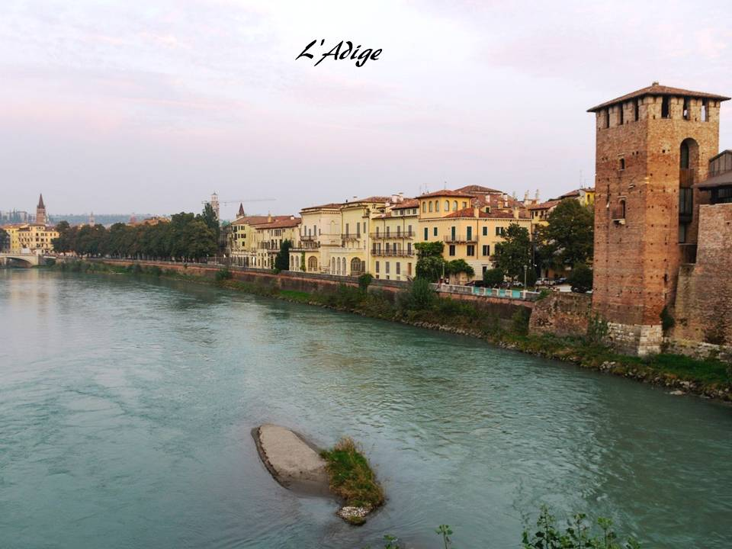

Slide 11
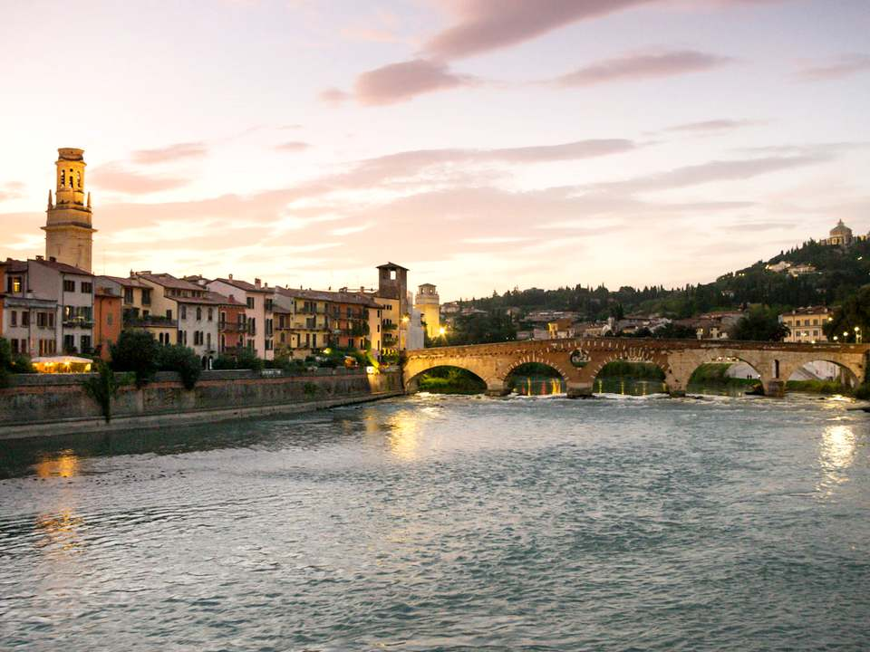
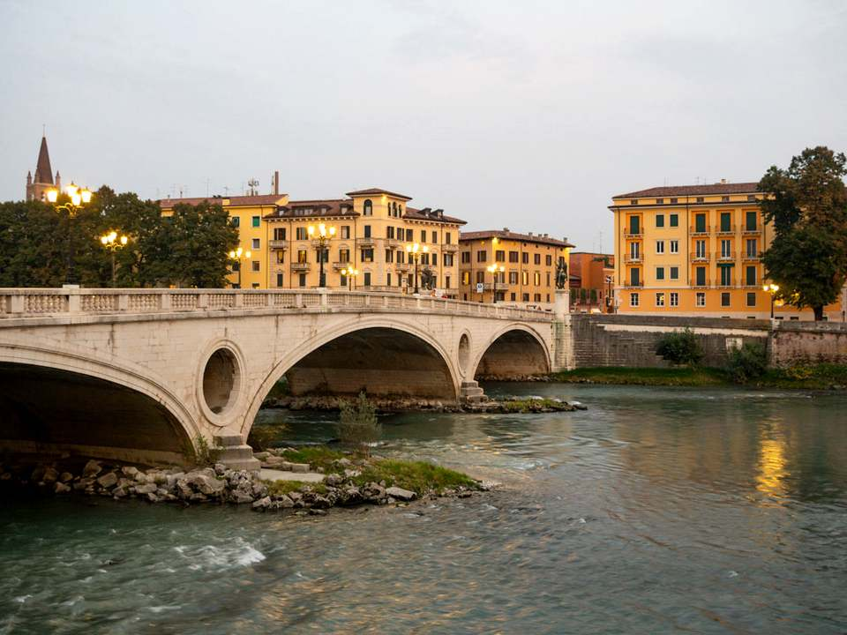
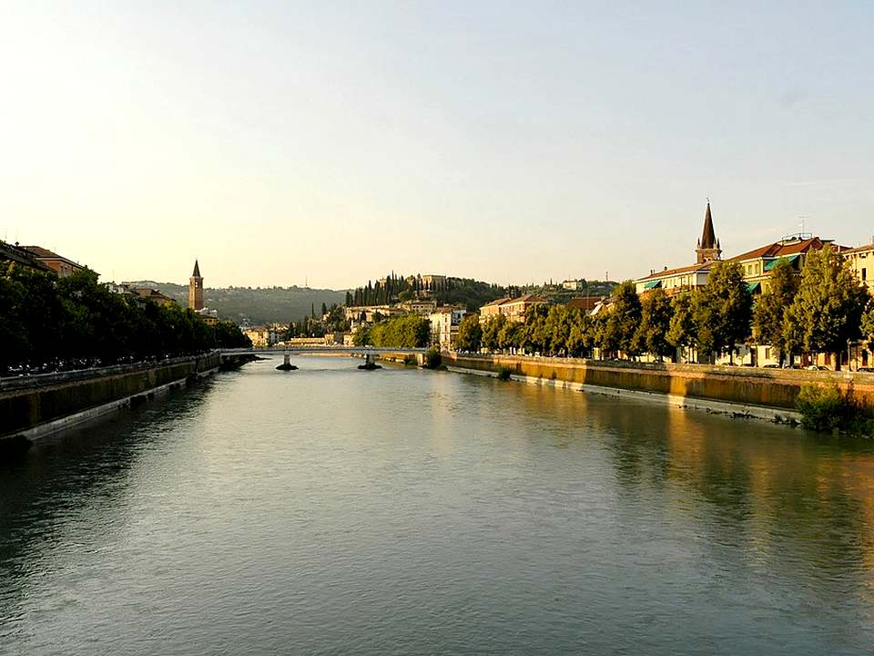

Slide 12
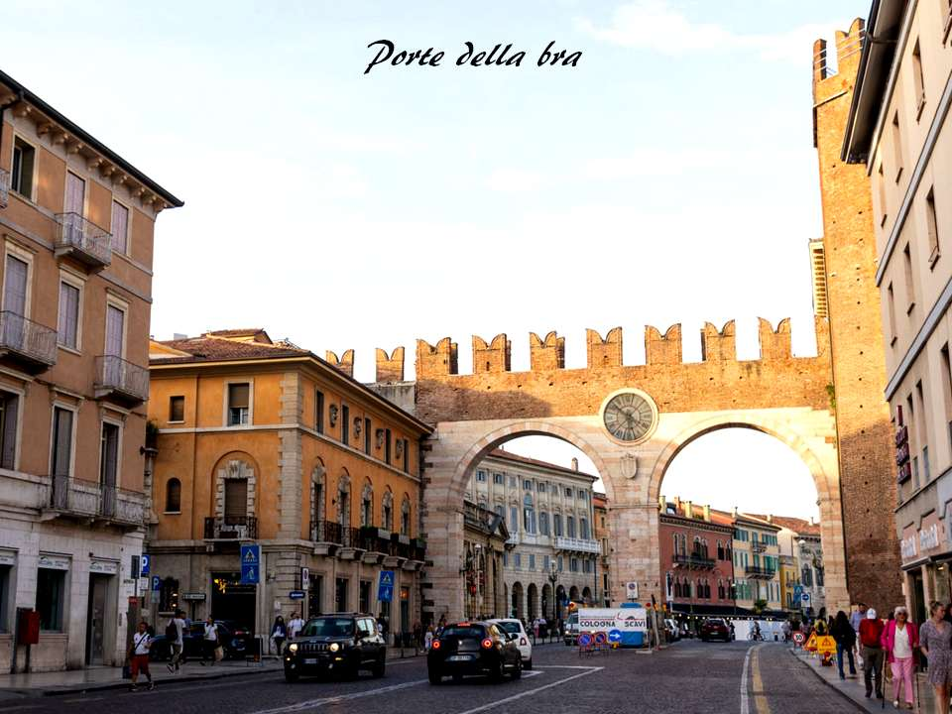
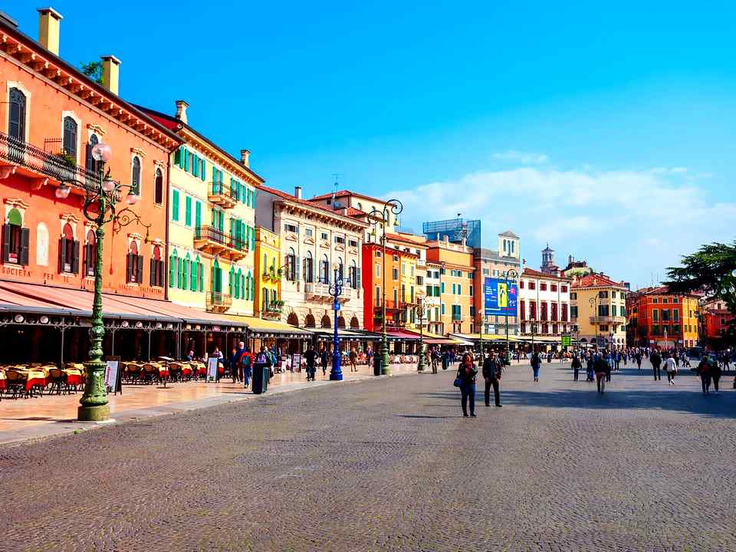
BY N I K Y
Photos du net

